Slide 1
МИНИСТЕРСТВО СПОРТА РОССИЙСКОЙ ФЕДЕРАЦИИ Федеральное государственное бюджетное Образовательное учреждение высшего Образования «ВОЛГОГРАДСКАЯ ГОСУДАРСТВЕННАЯ АКАДЕМИЯ ФИЗИЧЕСКОЙ КУЛЬТУРЫ» (ФГБОУ ВО «ВГАФК»)
“Биомеханические основы в дзюдо”
Работу выполнила: Ильченко А.А
Студентка 205 группы ФГБОУ ВО «ВГАФК» Руководители:
Лущик И.В., доцент кафедры ТиТФКиС ФГБОУ ВО «ВГАФК»
Абдрахманова И.В., доцент кафедры ТиТФКиС ФГБОУ ВО «ВГАФК»

Slide 2
Прием –
единое двигательное действие,
состоящее из отдельных простых движений
движения
руками
движения
ногами
хват, захват, обхват
подставление, переставление
прижимание, отталкивание
отставление, зашагивание
рывок, толчок
подталкивание, упор
тяга, упор
движения туловищем
наклон, выпрямление
прогиб, поворот
вращение, сгибание

Slide 3
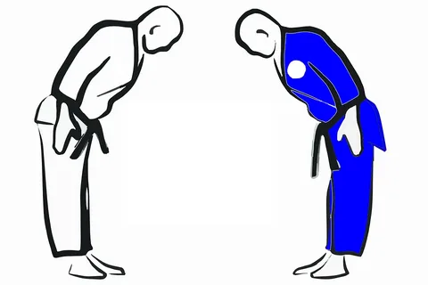
Положение тела борца и сохранение равновесия
При двигательном действии необходимо придать телу определенное положение в пространстве.
Осуществляется благодаря статическому напряжению мышц.

Slide 4
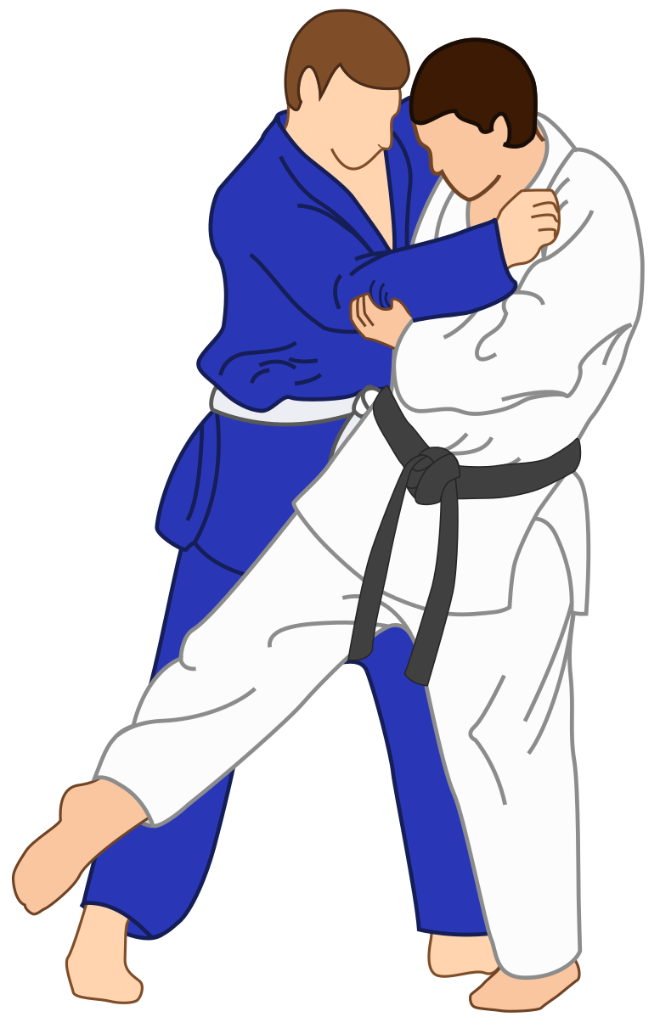
Исходное положение стоек
создание наиболее выгодных условий
начало последующих движений
сохранение устойчивости
обеспечение свободы движений
лучшей ориентировки в окружающей обстановке

Slide 5
Стойка дзюдоиста
При выполнении технических действий необходимо свободно перемещаться по татами, двигать туловищем

Slide 6
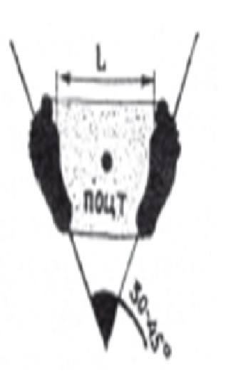
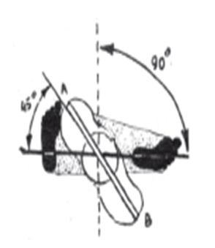
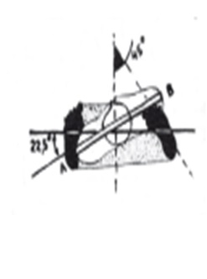
Закономерности расположения стоп
различных стойках
1. Основная стойка
2. Стопа развернута наружу на 90 градусов
3. Стопа развернута внутрь на 45 градусов
Равновесие не нарушено
Плечевая ось для сохранения равновесия должна развернуться в эту сторону на 45 градусов
Необходимо развернуть плечевую ось в эту же сторону на 22,5 градуса

Slide 7
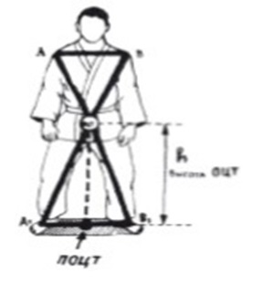
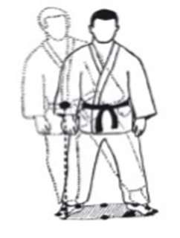
Устойчивость стойки
Важным критерием устойчивости является величина площади опоры тела.
Степень устойчивости тела прямо пропорциональна площади его опоры.
Расположение общего центра тяжести и его проекции на горизонтальную плоскость
При перемещении проекции ОЦТ в пределах площади опоры сохраняется лабильное равновесие

Slide 8
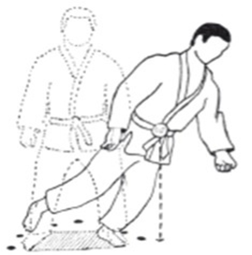
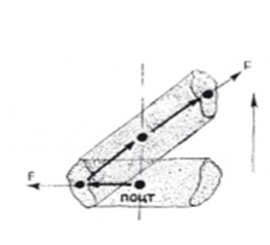
Устойчивость стойки
Чем ближе проекция ОЦТ будет расположена к центру площади опоры, тем устойчивее будет равновесие.
При потере устойчивого статического равновесия опора борца, выставляется в сторону предполагаемого падения.
Перемещение опоры в случае выведения борца из равновесия вперед и вправо

Slide 9
Биомеханика броска через спину
Пофазные позы при опрокидывании через спину проворотом
В проекции на сагиттальную плоскость

Slide 10
Биомеханика броска через спину
Реакция опоры противника на тензоплатформу
1 – значение веса тела противника
2 – снятие веса тела
3 – падение противника

Slide 11
Заключение
Необходимо выделять основу биомеханической структуры
В сагиттальной плоскости это наклоны и прогибы, сгибания и выпрямления
В горизонтальной плоскости – вращения вокруг продольной оси

Slide 12
Заключение
Прием по форме движения и числу элементарных движений имеет несколько вариантов
различаются пространственно-временной и динамической структурой
Вариативность неизбежна в силу индивидуальных различий борцов

Slide 13
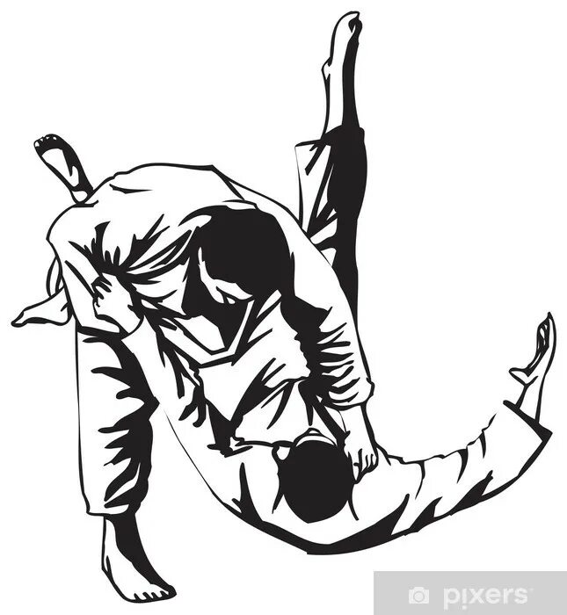
Спасибо за внимание!

